Slide 1
ЗЛОСТЬ
Эмоциональная сфера

Slide 2
Буйначёва Виктоия Олеговна
педагог-психолог МБДОУ г. Иркутска детский сад № 78

Slide 3
Эмоция ЗЛОСТЬ
A

Slide 4
Злое лицо имеет
следующие признаки:
Губы сжаты;
Брови опущены и сведены;
Глаза смотрят пристально;
Веки напряжены.

Slide 5
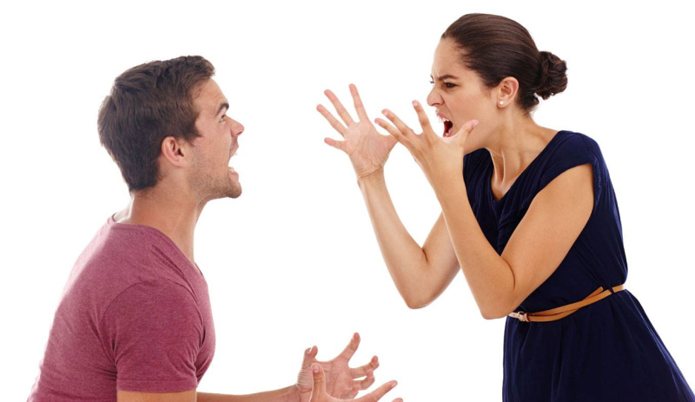
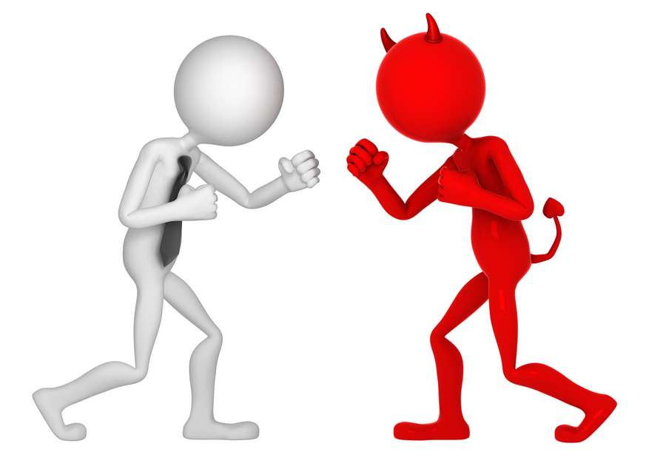
Причины злости

Slide 6
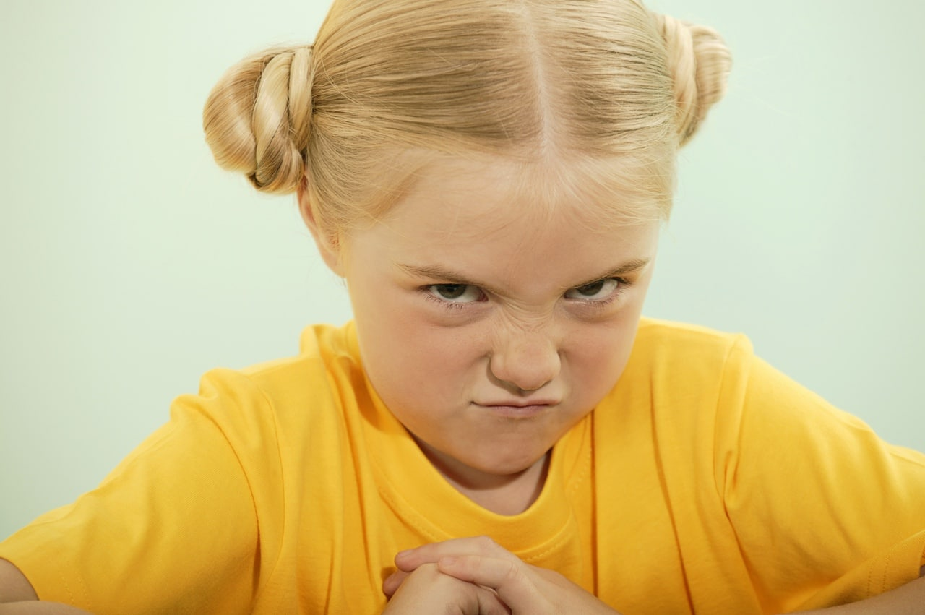
Четвертый лишний

Slide 7
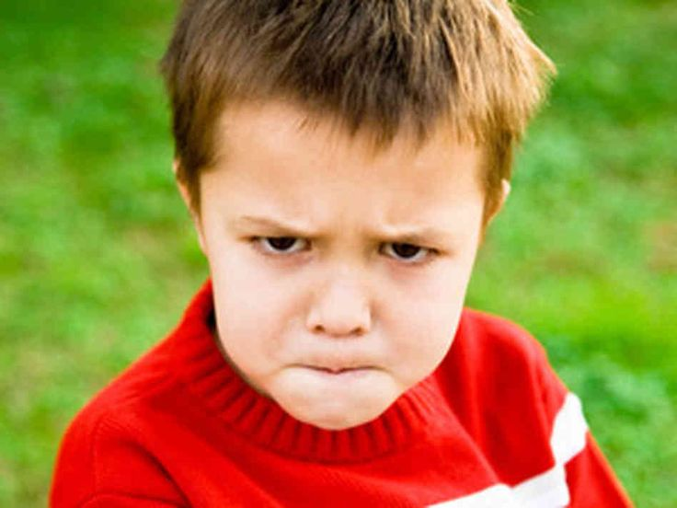
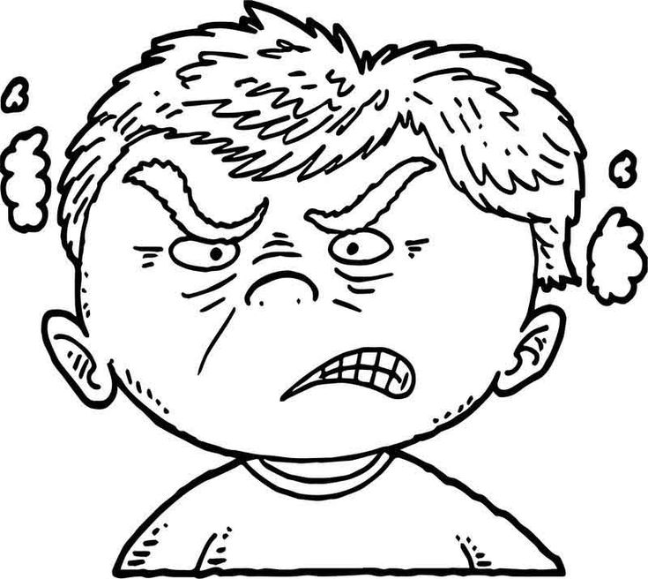
Четвертый лишний

Slide 8
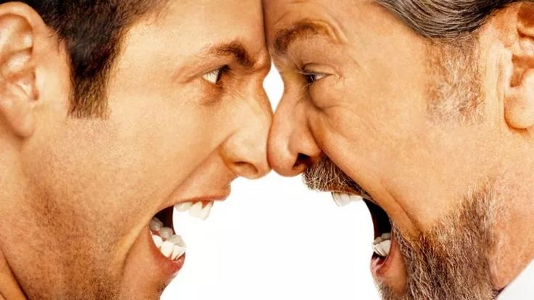
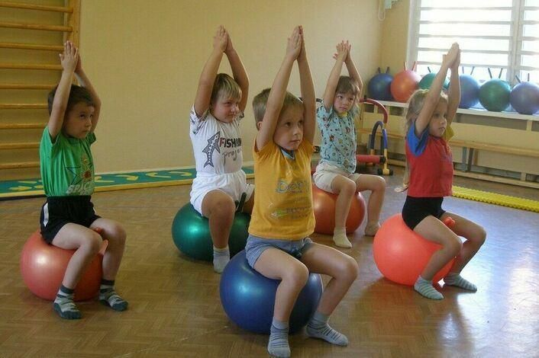
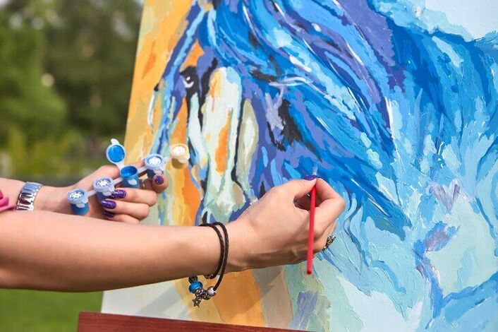
Как можно успокоеться?

Slide 9
Спасибо за внимание

